Slide 1
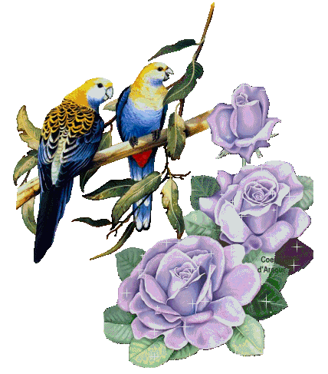
সবাইকে স্বাগতম

Slide 2
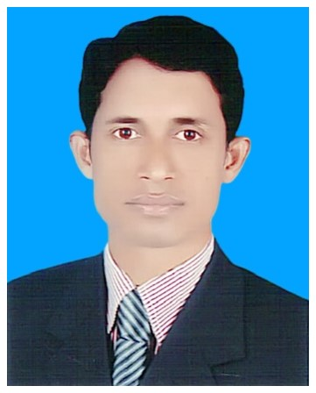
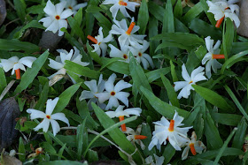
শিক্ষক পরিচিতি
পাঠ পরিচিতি
মোহাম্মদ আব্দুল হান্নান
সহকারী শিক্ষক,
আশ্রয়গ্রাম সরকারি প্রাথমিক বিদ্যালয়
কুলাউড়া, মৌলভীবাজার
শ্রেণিঃ ১ম
বিষয়ঃ বাংলা
পাঠঃরুবির বাগান
সময়ঃ ৪০ মিনিট।

Slide 3
শিখনফল
২,২,২ গল্প কথা শুনে বুঝে আনন্দ লাভ করবে।
৩,৩,১ পরিচিত ফুলের নাম শুনে মনে রাখতে পারবে।
৩,৩,২ রঙের নাম শুনে মনে রাখতে পারবে।
২,৬,১ পরিচিত ফুলের নাম বলতে পারবে।
২,৬,৩ রঙের নাম বলতে পারবে।

Slide 4
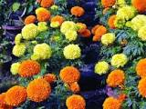
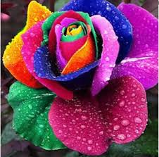
এসো আমরা কয়েকটি ফুলের ছবি দেখি।
এই ফুলের নাম কী?
তোমরা কী কী ফুল দেখতে পাচ্ছ?
ফুলগুলোর রং
কী ?

Slide 5
এ রকম ফুল তোমরা কোথায় দেখতে পাও?

Slide 6
আজকের পাঠঃ রুবির বাগান
পাঠ্যাংশঃ রুবির একটি বাগান - ফুল ঝরে পড়ে।

Slide 8
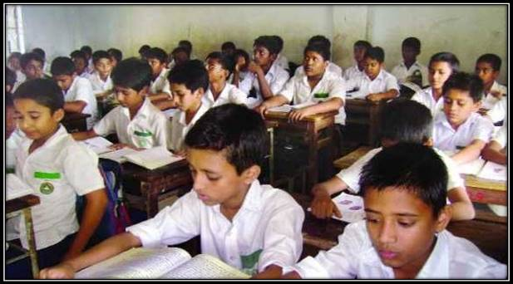
এবার আমরা পাঠ্যবইয়ের ৫৮ পৃষ্ঠা খুলি
*শিক্ষকের পাঠ *
* শিক্ষার্থীর পাঠ *

Slide 9
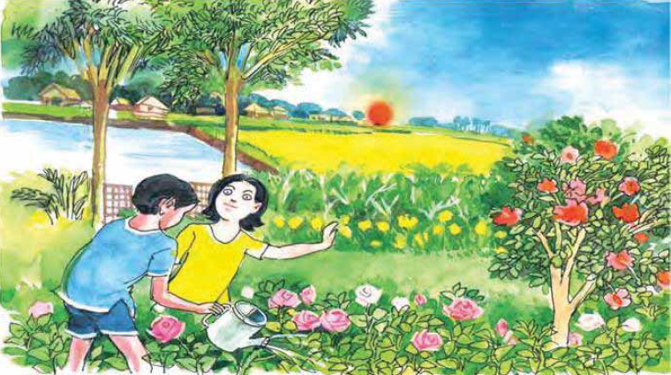
রুবির ভাই এর নাম কী?
তারা বাগানে কী দিচ্ছে?
পাশে হলুদ রঙের কীসের ক্ষেত রয়েছে?

Slide 10
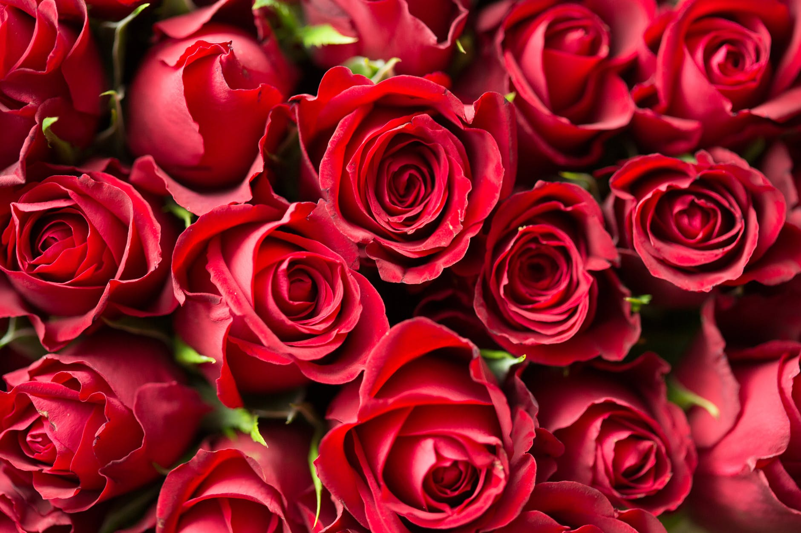

Slide 14
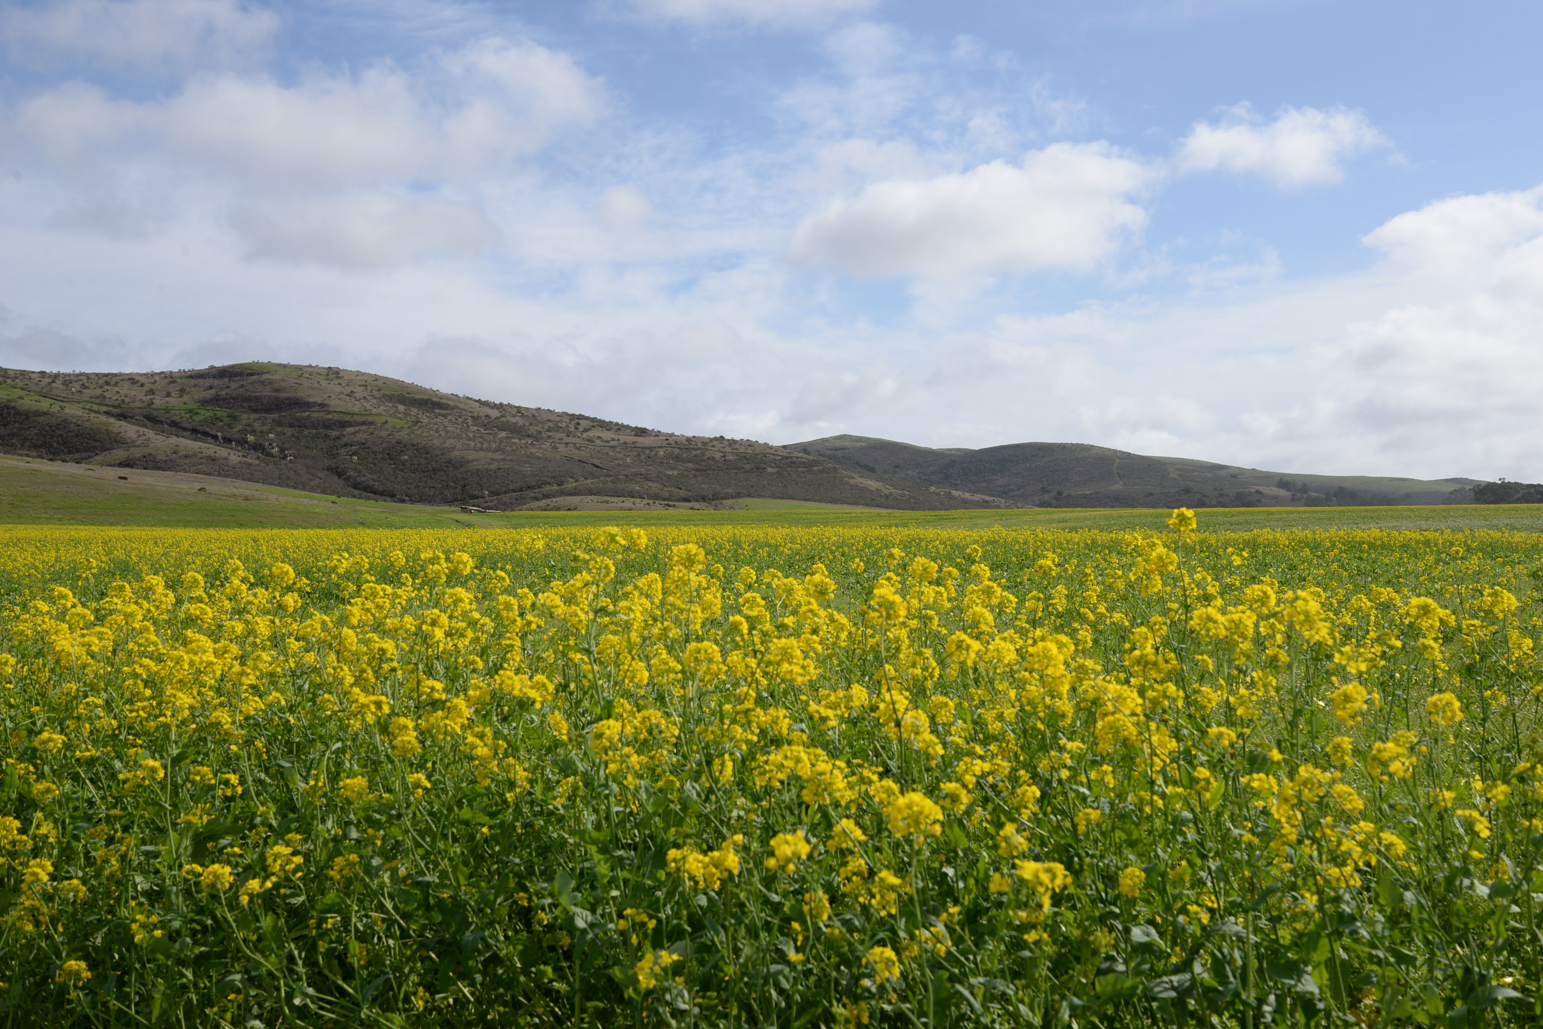

Slide 15
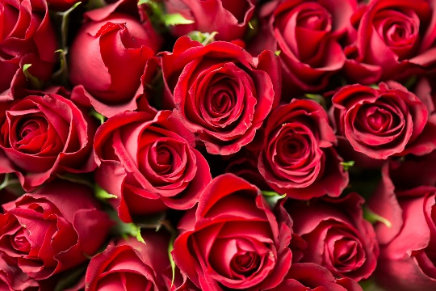
দলীয় কাজ
গোলাপ
সাদা
গাঁদা
লাল
শিউলি
হলুদ

Slide 16
মূল্যায়ন
গাঁদা ফুলের রঙ কী ?
বাগানটি কার ?
জবা ফুলের রঙ কী ?

Slide 17
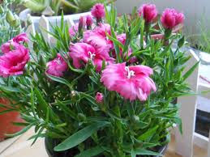
সবাইকে ধন্যবাদ

